Slide 1
Magyar Tannyelvű Speciális Alapiskola Rimaszombat Tantárgy: Matematika
Osztály: nyolcadik
Tananyag: A tizedes törtek összeadása

Slide 2
Írd a tizedes törteket egymás alá, majd add össze őket írásban!
4,7+5,2= 6,25+1,62= 3,709+1,280=
8,4+1,1= 5,43+1,21= 2,738+5,161=
4,2+1,3= 2,72+1,16= 4,339+2,340=
8,6+1,2= 4,74+2,02= 8,398+1,501=

Slide 3
Add össze!
12,7 21,1 15,4 32,56 444,37 327,22 4,123 13,107
31,2 42,5 61,5 26,22 122,12 101,65 5,202 50,141
10,6 1,52 3,272 1,9 2,734 13,27 2,7 13,62 14,283
0,4 2,48 1,728 4,1 0,166 1,73 8,3 2,38 2,714

Slide 4
Oldd meg a következő szöveges feladatot!
A nadrágra 1,10 m szövetet, a zakóra pedig 2,40 m szövetet vásároltatok. Hány méter szövetet vettetek az egész nadrágkosztümre?
Nadrág...................................................1,10 m
Zakó.......................................................2,40 m
Összesen.................................................?
SZÁMÍTÁS:....................................................................................................................
FELELET:.......................................................................................................................

Slide 5
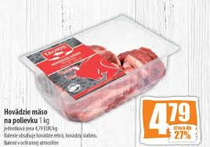
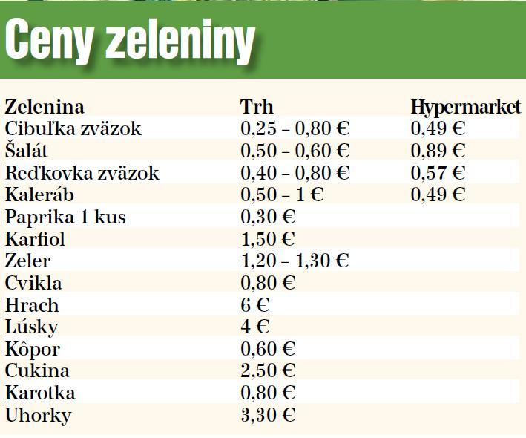
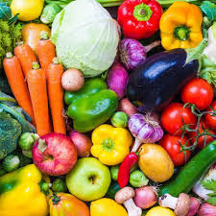
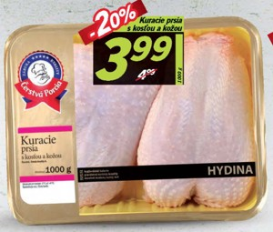
Az ebéd elkészítéséhez 10 euród van a nyersanyagokra. Mi mindent vehetsz meg az alábbi nyersanyagokból?

